Slide 1
SYGNAŁY i SYSTEMY
(SYSY)
Wykład 2

Slide 2
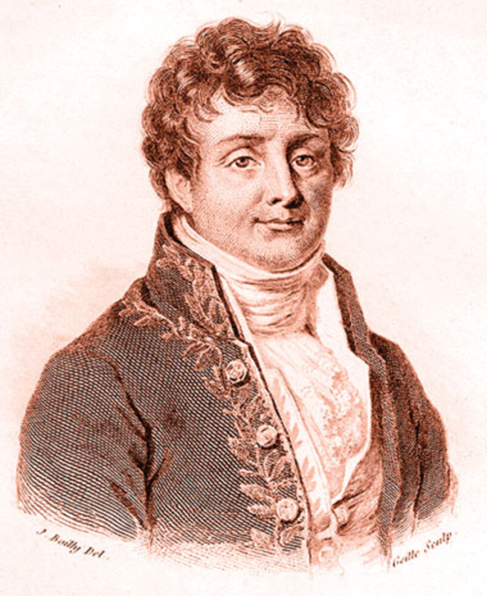
Jean Baptiste Joseph FOURIER
1768 (Auxerre) – 1830 (Paryż)
1784 – wykładowca matematyki w Auxerre
1794 – gilotyna w Paryż
1795 – Ecole Polytechnique Paris
1798-1801 – Egipt
1808/1811 – propagacja ciepła/szeregi
1822 – analityczna teoria ciepła, efekt cieplarniany
1822 – Theorie Analitique de la Chaleur

Slide 3
Reprezentacje ortogonalne sygnałów
Załóżmy, że pewien sygnał f(t) w ograniczonym przedziale czasu (t₁ , t₂) ma skończoną energię:
Załóżmy także, że dysponujemy tak zwanym ortogonalnym zbiorem sygnałów {g_{n}(t)} w przedziale czasu (t₁ , t₂) , gdzie n=1,2,..., N.
Jeżeli K_{n}=1 dla każdego n to zbiór {g_{n}(t)} nazywa się zbiorem ortonormalnym.
Przy spełnieniu powyższych założeń sygnał f(t) można aproksymować w przedziale czasu (t₁ , t₂ ) następującą kombinacją liniową:
gdzie współczynniki C_{n} wyrażają się zależnością:

Slide 4
Uogólniony szereg Fouriera
Jeżeli zbiór {g_{n}(t)} w przedziale czasu (t₁ , t₂) jest tak zwanym zbiorem zupełnym, to
gdzie
Jest to rozwinięcie sygnału f(t) w tzw. uogólniony szereg Fouriera
w przedziale czasu (t₁ , t₂).
Problemy:
W jaki sposób wyznaczono współczynniki C_{n} ?
W jaki sposób znaleźć zbiór ortogonalny {g_{n}(t)} ?
Jaki jest cel takiej reprezentacji sygnału?
Ad. 2: Intuicja i doświadczenie matematyczne,
procedura Grama-Schmidta.

Slide 5
Uogólniony szereg Fouriera c.d.
Ad. 1: Współczynniki C_{n} można wyznaczyć poprzez:
a) minimalizację średniokwadratowego błędu aproksymacji, zdefiniowanego jako:
b) pomnożenie przez oraz całkowanie obu stron równości
i skorzystanie z podstawowej właściwości zbioru ortogonalnego.
Uwaga: Przypadek b) dotyczy zbioru zupełnego, wówczas błąd średniokwadratowy wynosi 0 i można wyznaczyć tzw. uogólnioną równość Parsevala:

Slide 6
Przykłady reprezentacji ortogonalnych
Istnieje wiele zbiorów funkcji ortogonalnych, np. wielomiany Legendre’a, funkcje Walsha, funkcje trygonometryczne, zbiory tworzone procedurą Grama-Schmidta.
Przykład:
Zbiór funkcji { ; n=1, 2, ..., N} dla 0 < t < 2 jest zbiorem ortonormalnym, ale nie jest zupełny. Za pomocą tego zbioru wyznaczmy aproksymację dla 0 < t < 2 sygnału
Rozwiązanie:
gdzie
czyli

Slide 7
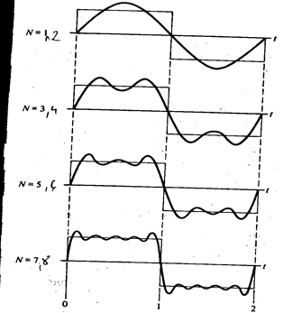
Przykład - dokończenie
Aproksymacje f(t) dla N=1, …, 8
Dla N=7 aproksymacja zawiera 95% średniej energii sygnału.

Slide 8
Trygonometryczny szereg Fouriera
Uogólniając rozpatrywany w przykładzie zbiór do postaci {sin nω₀ t; n=1, ..., +∞ ; ω₀= 2π / T } , oraz uzupełniając zbiorem {cos nω₀ t; n=1, ..., +∞ ;ω₀= 2π / T } i funkcją g₀(t)=1 otrzymuje się ortogonalny zbiór zupełny w przedziale czasu t₂<t<t₁, czyli:
{g_{n}(t)} = { 1; cos nω₀ t; sin nω₀ t ; n=1, ..., +∞ ; ω₀= 2π / T ; T=t₂ –t₁}
Rozwinięcie sygnału na podstawie tego zbioru nosi nazwę trygonometrycznego szeregu Fouriera i ma postać:
dla t₁ < t < t₂
gdzie
; ;
Ad. 3 Problemów: Analiza harmoniczna (widmowa) sygnałów, przetwarzanie w systemach liniowych, wykorzystanie właściwości.

Slide 9
Wykładniczy szereg Fouriera
Ze względu na wygodę częściej stosuje się wykładniczy szereg Fouriera, oparty na zbiorze ortogonalnym zespolonych funkcji harmonicznych:
{g_{n}(t)=exp(jnω₀t) ; n= -∞ ,..,+∞ ; t₁<t<t₂},
gdzie j jest jednostką urojoną, a ω₀= 2π / T ; T=t₂ –t₁
Ponieważ jest to zbiór zupełny, więc dla t₁<t<t₂ dostajemy:
Równania te stanowią podstawę analizy widmowej sygnałów.

Slide 10

Zależność między wykładniczym a trygonometrycznym szeregiem Fouriera
$F_{n}=\frac{1}{T}\int_{0}^{T}{f\left(t\right)e^{−jnω_{0}t}dt=\frac{1}{T}\int_{0}^{T}{f\left(t\right)\cos\left(nω_{0}t\right)dt−j\frac{1}{T}\int_{0}^{T}{f\left(t\right)\sin\left(nω_{0}t\right)dt}}}$
$$F_{n}=\frac{1}{2}a_{n}−j\frac{1}{2}b_{n}$$
$$a_{n}=F_{n}+F_{−n}$$
$$b_{n}={jF}_{n}−jF_{−n}$$
$$a_{0}=F_{0}$$

Slide 11
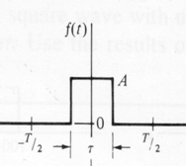
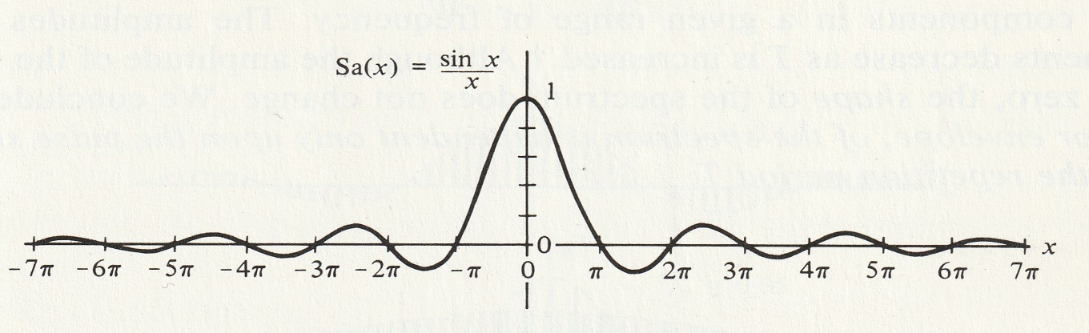

Wykładniczy szereg Fouriera - przykład
$f\left(t\right)=A rect\left(t | τ\right)$
Przyjmując t₁= - T/2 oraz t₂= T/2 wyznaczamy współczynniki rozwinięcia F_{n} :
, $ω_{0}=\frac{2π}{T}$
Przyjmując
Czyli dla

Slide 12
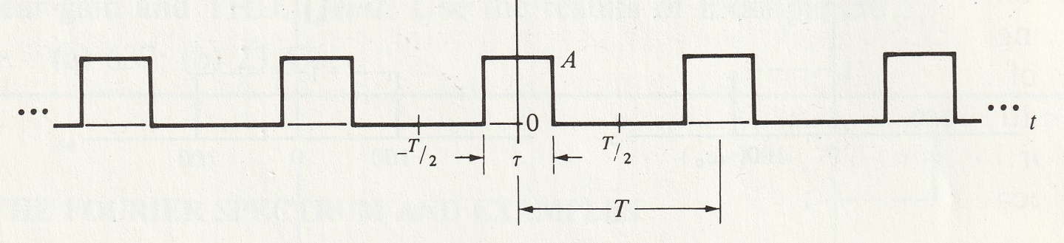
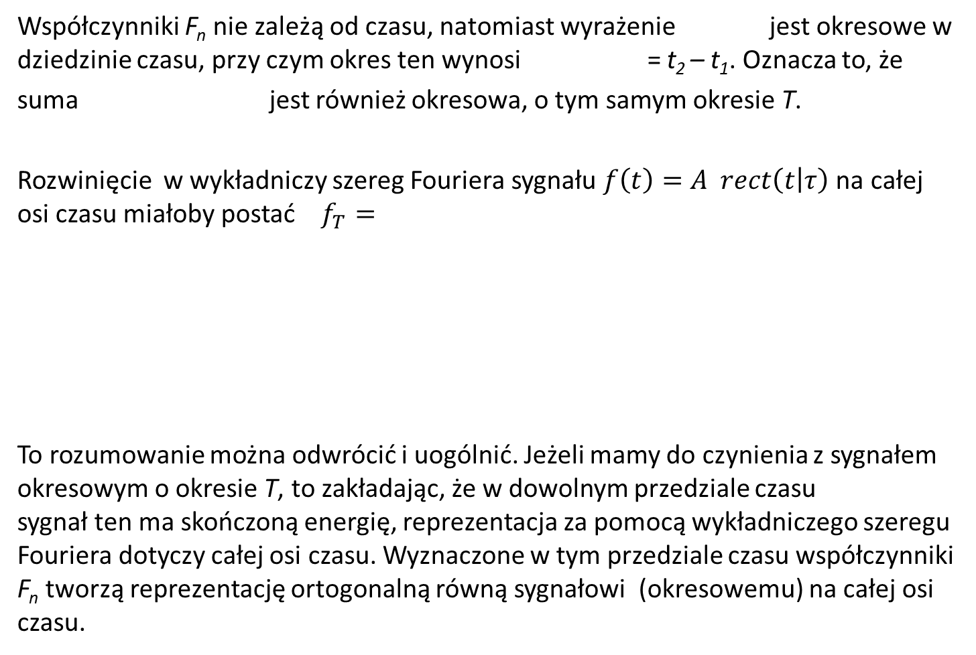
Wykładniczy szereg Fouriera na całej osi czasu
Współczynniki F_{n} nie zależą od czasu, natomiast wyrażenie jest okresowe w dziedzinie czasu, przy czym okres ten wynosi = t₂ – t₁. Oznacza to, że
suma jest również okresowa, o tym samym okresie T.
Rozwinięcie w wykładniczy szereg Fouriera sygnału $f\left(t\right)=A rect\left(t | τ\right)$ na całej osi czasu miałoby postać $f_{T}=$
To rozumowanie można odwrócić i uogólnić. Jeżeli mamy do czynienia z sygnałem okresowym o okresie T, to zakładając, że w dowolnym przedziale czasu sygnał ten ma skończoną energię, reprezentacja za pomocą wykładniczego szeregu Fouriera dotyczy całej osi czasu. Wyznaczone w tym przedziale czasu współczynniki F_{n} tworzą reprezentację ortogonalną równą sygnałowi (okresowemu) na całej osi czasu.

